Slide 1
Corona-KiTa-Studie
Erkrankungszahlen bei
Kindern unter 10 Jahren

Slide 2
Hintergrund
Kooperation DJI (Deutsches Jugendinstitut) und RKI
Längsschnittstudie zur Begleitung der schrittweisen Öffnung von Kindertageseinrichtungen und der Kindertagespflege (Start 1.6.2020)
Ziel: Klärung wie stark das Öffnungsgeschehen mit gehäuften Infektionen von Kindern und Erwachsenen einhergeht
Forschungsfragen:
  Unter welchen Bedingungen wird die schrittweise Öffnung aktuell angeboten?
  Welche Herausforderungen sind für die Einrichtungen, das Personal, die Kinder sowie die Eltern (mit und ohne Betreuung) von besonderer Bedeutung?
  Unter welchen Voraussetzungen gelingt eine schrittweise, kontrollierte Öffnung?
  Wie hoch sind die damit einhergehenden Erkrankungsrisiken für alle Beteiligten?
  Welche Rolle spielt die Gestaltung der Kindertagesbetreuung für die weitere Verbreitung von SARS-CoV-2? Welche Rolle kommt dabei Kindern zu?

Slide 3
Corona-KiTa Studie - Aufbau
RKI
Systematisches Monitoring der Literatur
Erstellung einer Plattform für laufende Studien zum Thema
  Universitäten; Bundesländer; andere
Erkrankungs-Monitoring bei Kindern durch bestehende, evtl. angepasste Surveillance-Instrumente
  ARE/ILI: GrippeWeb, AGI (incl. SEED-ARE, ICOSARI)
  COVID-19: SurvNet (Meldeinzidenz, Verhältnis Kinder : Erwachsene, Ausbrüche, Fälle bei nach §33 betreuten Kindern)
Anlassbezogene vertiefte Untersuchungen bei Auftreten von Fällen in Kitas (Abt.2/Modul 4)
  Symptomerhebung + Probenahmen obere Atemwege (Nase, Speichel) + Serologie (0 / 30 d / evtl. 180 d)
  Suszeptibilität/Erkrankungsraten; Infektiosität, einschließlich Clearance; Asymptomatischen-Anteil

Slide 4
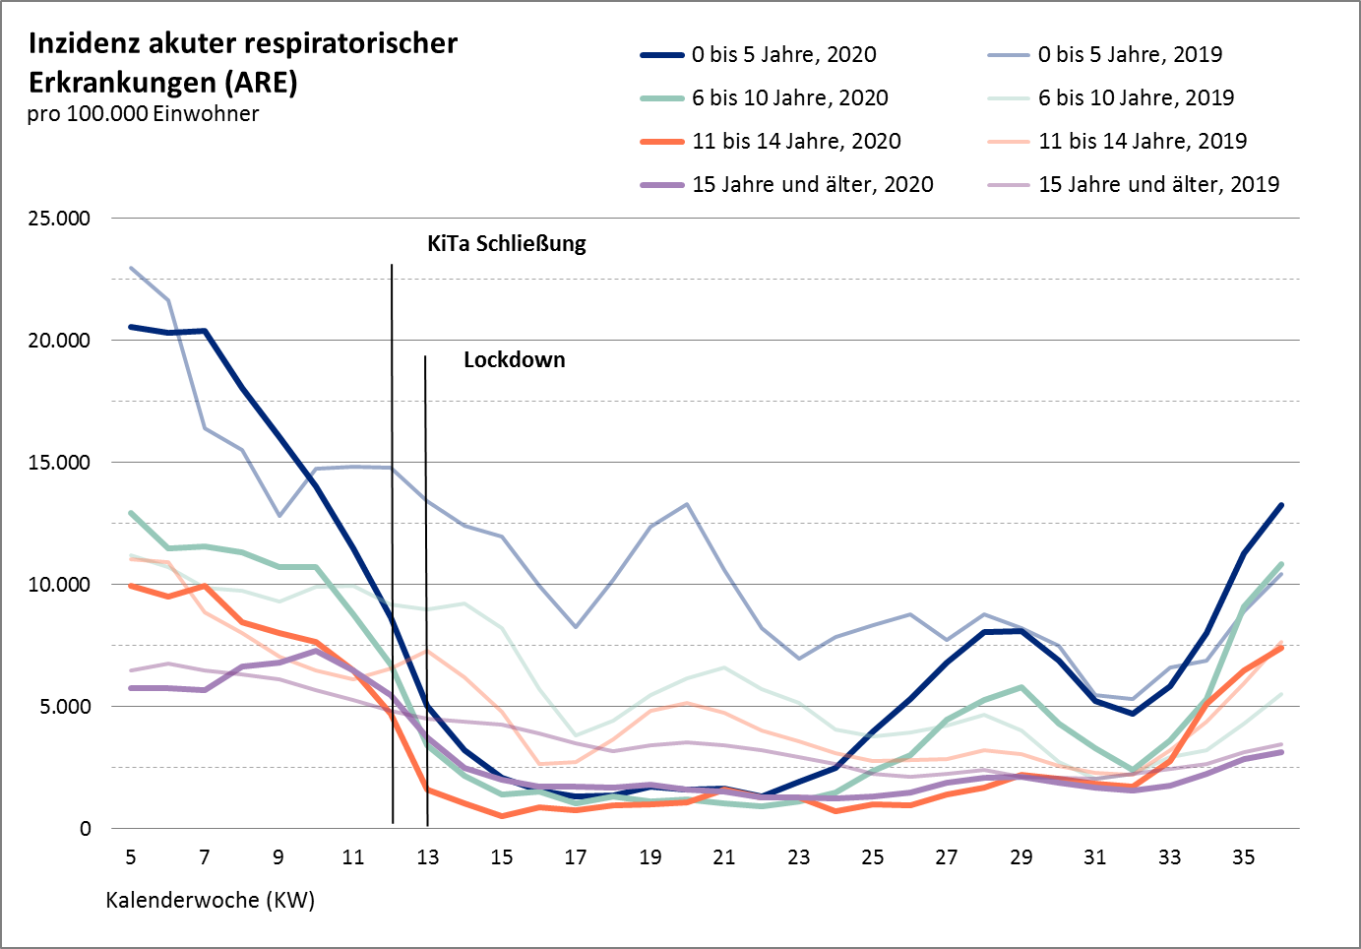
GrippeWeb: Häufigkeit akuter Atemwegserkrankungen
Vergleich der für die Bevölkerung in Deutschland geschätzten Inzidenzen akuter respiratorischer Erkrankungen (ARE) nach Altersgruppe im zeitlichen Verlauf nach Kalenderwoche der letzten zwei Jahre. Es wurde jeweils ein gleitender 3-Wochen-Mittelwert verwendet.
Datenstand: 08.09.2020

Slide 5
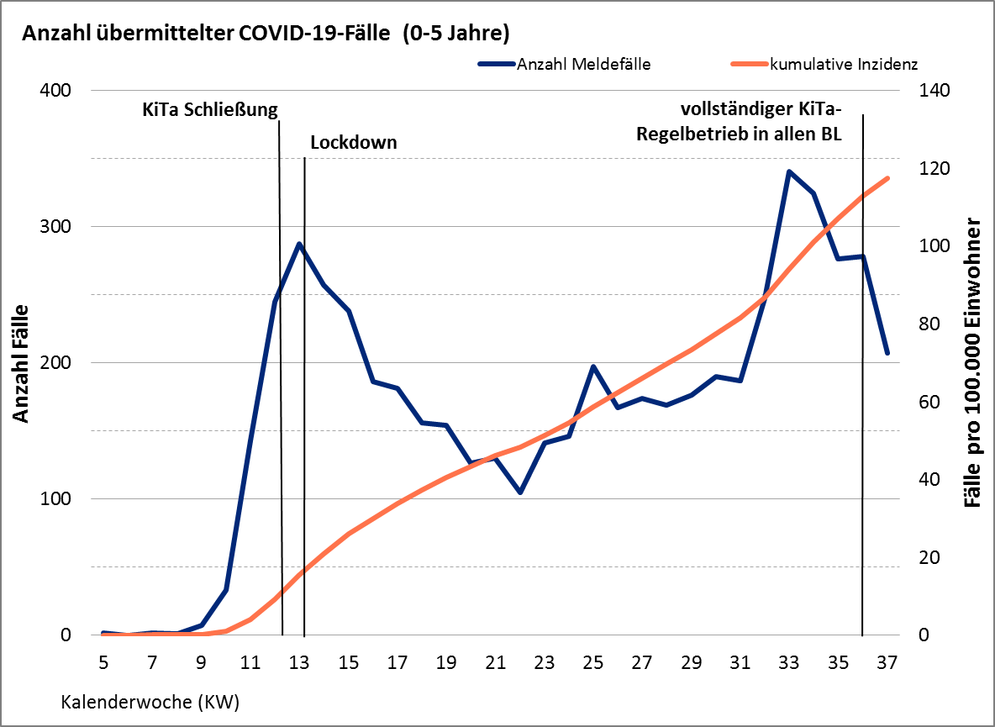
Entwicklung der Fallzahlen: 0 – 5 Jahre
bis zur KW 37 wurden 5.472 Fälle im Alter 0 – 5 Jahre übermittelt, das entspricht einem Anteil von 2,1% an allen übermittelten Fällen (n = 260.355)
Datenstand: 14.09.2020

Slide 6
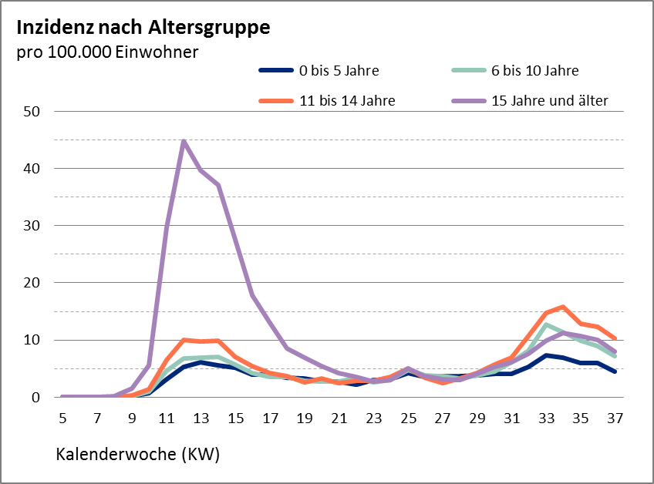
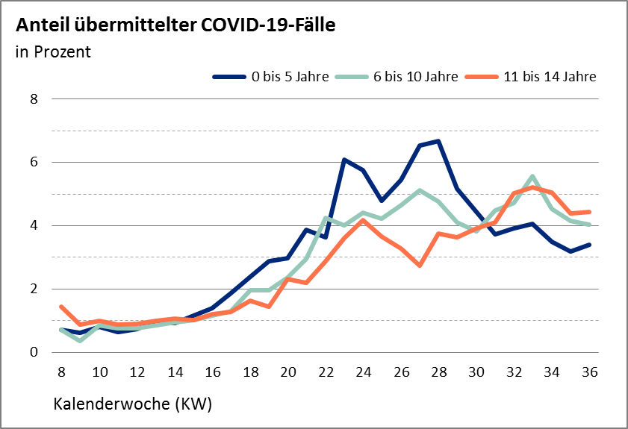
Inzidenz und Anteil nach Altersgruppe
Datenstand: 14.09.2020

Slide 7
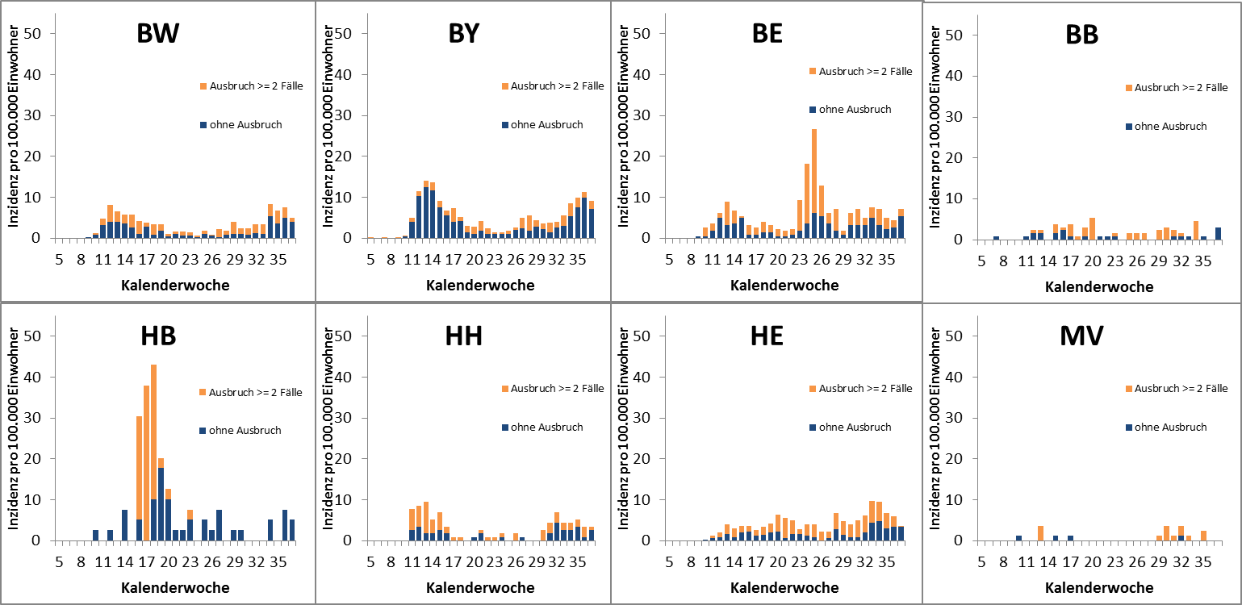
Inzidenz Kinder (0 – 5 Jahre) mit/ohne Bezug zu einem in SurvNet beschriebenen Ausbruch nach Bundesland (1)
Datenstand: 14.09.2020
Notes:
HB: KW 16 – 20: 1 Ausbruch in einer Flüchtlingsunterkunft mit 40 Kindern (insgesamt 231 Fälle)
BE: KW 23 – 34: insgesamt 166 (Unter-)Ausbrüche, 123 im privaten HH, 11 Verein/ähnliches, 10 KiTa/Hort
HE: KW 33: hauptsächlich Ausbrüche im privaten Umfeld

Slide 8
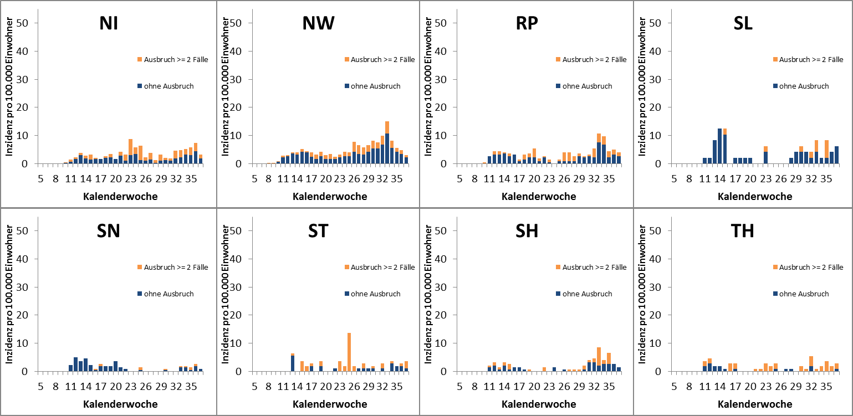
Inzidenz Kinder (0 – 5 Jahre) mit/ohne Bezug zu einem in SurvNet beschriebenen Ausbruch nach Bundesland (2)
Datenstand: 14.09.2020
Notes:
ST, KW 25: 15 neue Fälle, alle aus Magdeburg, privates Umfeld
NW, KW 33: 45% aller gemeldeter Fälle in KW 33 kommen aus NW, 28% gehören zu einem Ausbruch (größtenteils privater Haushalt)
RP, KW 33: 7 von 24 in einem Ausbruch (meist privater HH, Freizeit)
SH, KW 33: 10 von 13 in einem Ausbruch (meist privater HH)
SL, KW 33: 3 von 4 Fällen im Ausbruch

Slide 9
Symptome bei Kindern (1)
Für ¾ der übermittelten Fälle (0 - 5 Jahre) liegen klinische Informationen vor
Für 28 % der Kinder wurde nur ein einziges Symptom angegeben
Häufig genannte Einzelsymptome: Fieber (12 %), Husten (5,1 %), Schnupfen (3,7 %), Allg. Symptome (3,1 %)
 | 0-5 Jahre |  | 6-10 Jahre |  | 11-14 Jahre
 | n | % | n | % | n | %
Anzahl Fälle | 5.472 |  | 5.455 |  | 5.433
Klinische Infos vorhanden | 4.014 | 73,4% | 3.892 | 71,3% | 3.988 | 73,4%
Fälle mit Angabe eines einzigen Symptoms | 5.472 |  | 5.455 |  | 5.433
Einzelsymptome (Nenner = Fälle mit vorhandenen Klinischen Infos)
Fieber | 474 | 11,8% | 280 | 7,2% | 196 | 4,9%
Husten | 206 | 5,1% | 184 | 4,7% | 193 | 4,8%
Schnupfen | 149 | 3,7% | 113 | 2,9% | 167 | 4,2%
Allgemeine Symptome | 123 | 3,1% | 176 | 4,5% | 227 | 5,7%
Symptom unbekannt** | 65 | 1,6% | 72 | 1,8% | 74 | 1,9%
Durchfall | 41 | 1,0% | 29 | 0,7% | 21 | 0,5%
Halsschmerzen | 36 | 0,9% | 72 | 1,8% | 105 | 2,6%
Dyspnoe | 5 | 0,1% | 2 | 0,1% | 4 | 0,1%
Geschmacksverlust* | 3 | 0,1% | 1 | 0,0% | 16 | 0,4%
Geruchsverlust* | 1 | 0,0% | 4 | 0,1% | 8 | 0,2%
Pneumonie | 1 | 0,0% | 0 | 0,0% | 1 | 0,0%
ARDS | 1 | 0,0% | 1 | 0,0% | 0 | 0,0%
Beatmung | 0 | 0,0% | 0 | 0,0% | 0 | 0,0%
Tachypnoe | 0 | 0,0% | 0 | 0,0% | 0 | 0,0%
Tachykardie | 0 | 0,0% | 0 | 0,0% | 0 | 0,0%
* Geruchs- und Geschmacksverlust kann erst seit KW 17 angegeben werden.
** "Symptom unbekannt" trifft zu, wenn bei „Klinische Informationen vorhanden“ die Angabe <Ja, mit Symptomatik> eingetragen wurde, jedoch kein konkretes Symptom angegeben wurde.
Datenstand: 14.09.2020

Slide 10
Symptome bei Kindern (2)
Für 59 % der Kinder (0 – 5 Jahre) wurde mindestens 1 Symptom angegeben
Häufig genannte Symptome: Fieber (35%), Husten (24%), Schnupfen (17%), Allg. Symptome (15%)
Eine Hospitalisierung lag vor bei:
  0 - 5 Jahre: 280 (6,0%)
  6 - 10 Jahre: 88 (1,9%)
  11 - 14 Jahre: 98 (2,1%)
 | 0-5 Jahre |  | 6-10 Jahre |  | 11-14 Jahre
 | n | % | n | % | n | %
Anzahl Fälle | 5.472 |  | 5.455 |  | 5.433
Klinische Infos vorhanden | 4.014 | 73,4% | 3.892 | 71,3% | 3.988 | 73,4%
ohne relevante Symptome | 1.656 | 41,3% | 1.886 | 48,5% | 1.610 | 40,4%
1 Symptom | 1.105 | 27,5% | 934 | 24,0% | 1.012 | 25,4%
> 1 Symptom | 1.253 | 31,2% | 1.072 | 27,5% | 1.366 | 34,3%
Symptome (Mehrfachnennungen möglich, Nenner = Fälle mit vorhandenen Klinischen Infos)
Fieber | 1.387 | 34,6% | 933 | 24,0% | 874 | 21,9%
Husten | 959 | 23,9% | 758 | 19,5% | 941 | 23,6%
Schnupfen | 680 | 16,9% | 510 | 13,1% | 670 | 16,8%
Allgemeine Symptome | 616 | 15,3% | 695 | 17,9% | 890 | 22,3%
Halsschmerzen | 257 | 6,4% | 410 | 10,5% | 635 | 15,9%
Durchfall | 199 | 5,0% | 134 | 3,4% | 117 | 2,9%
Symptom unbekannt** | 65 | 1,6% | 72 | 1,8% | 74 | 1,9%
Dyspnoe | 45 | 1,1% | 28 | 0,7% | 40 | 1,0%
Geschmacksverlust* | 36 | 0,9% | 53 | 1,4% | 185 | 4,6%
Geruchsverlust* | 27 | 0,7% | 42 | 1,1% | 149 | 3,7%
Pneumonie | 10 | 0,2% | 9 | 0,2% | 4 | 0,1%
ARDS | 4 | 0,1% | 6 | 0,2% | 1 | 0,0%
Tachypnoe | 2 | 0,0% | 0 | 0,0% | 1 | 0,0%
Beatmung | 1 | 0,0% | 1 | 0,0% | 1 | 0,0%
Tachykardie | 1 | 0,0% | 2 | 0,1% | 0 | 0,0%
* Geruchs- und Geschmacksverlust kann erst seit KW 17 angegeben werden.
** "Symptom unbekannt" trifft zu, wenn bei „Klinische Informationen vorhanden“ die Angabe <Ja, mit Symptomatik> eingetragen wurde, jedoch kein konkretes Symptom angegeben wurde.
Datenstand: 14.09.2020

Slide 11
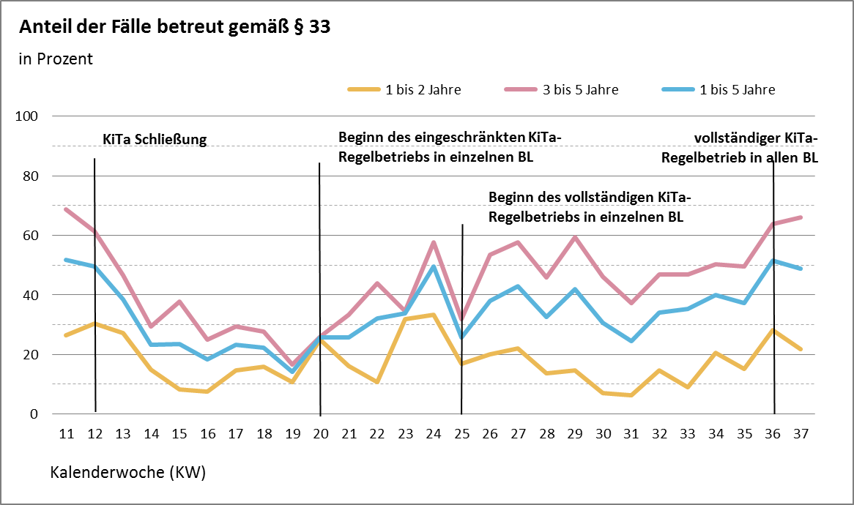
Betreuung in einer Einrichtung gemäß § 33
Angaben liegen bei 3.194 von 4.384 (73%) Kindern im Alter von 1 bis 5 Jahren vor
  davon wurden insgesamt 1.109 (35%) gemäß § 33 betreut
  in KW 37 hatten 49% der 1-5-Jährigen und 66% der 3-5-Jährigen eine Betreuung gemäß §33 angegeben
Datenstand: 14.09.2020

Slide 12
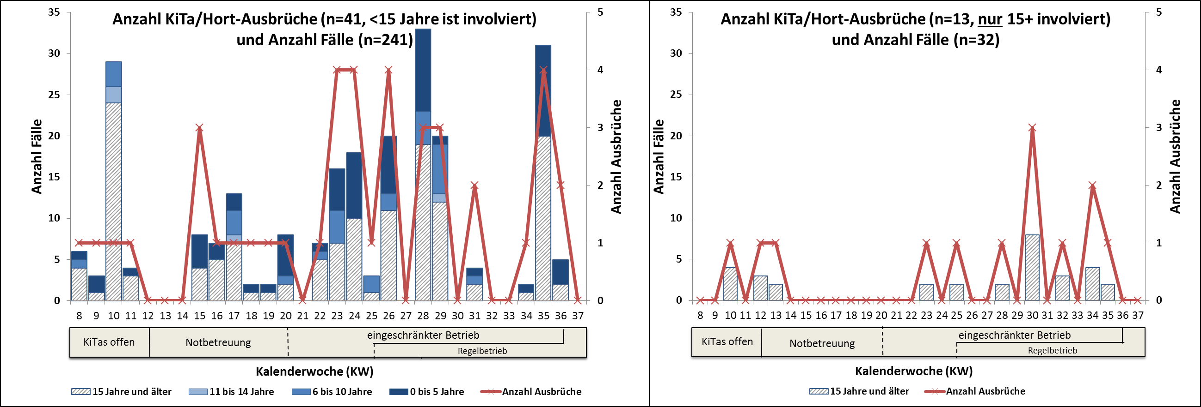
Ausbrüche in Kindergärten/Horte
Insgesamt wurden in SurvNet 54 Ausbrüche in Kindergärten/Horte (>= 2 Fälle) angelegt
  41 (76%) Ausbrüche inkl. mit Fällen < 15 Jahren, 28% (67/241) der Fälle sind 0 - 5 Jahre alt
  13 Ausbrüche nur mit Fällen 15 Jahre und älter
Datenstand: 14.09.2020
Notes:
8 neue Kita-Ausbrüche, einige sind schon etwas älter. Es gab ein größeres Geschehen.
KiTa in Arnstadt (TH):
x 13 Fälle, 4 Kinder im Alter von 5 Jahren

Slide 13
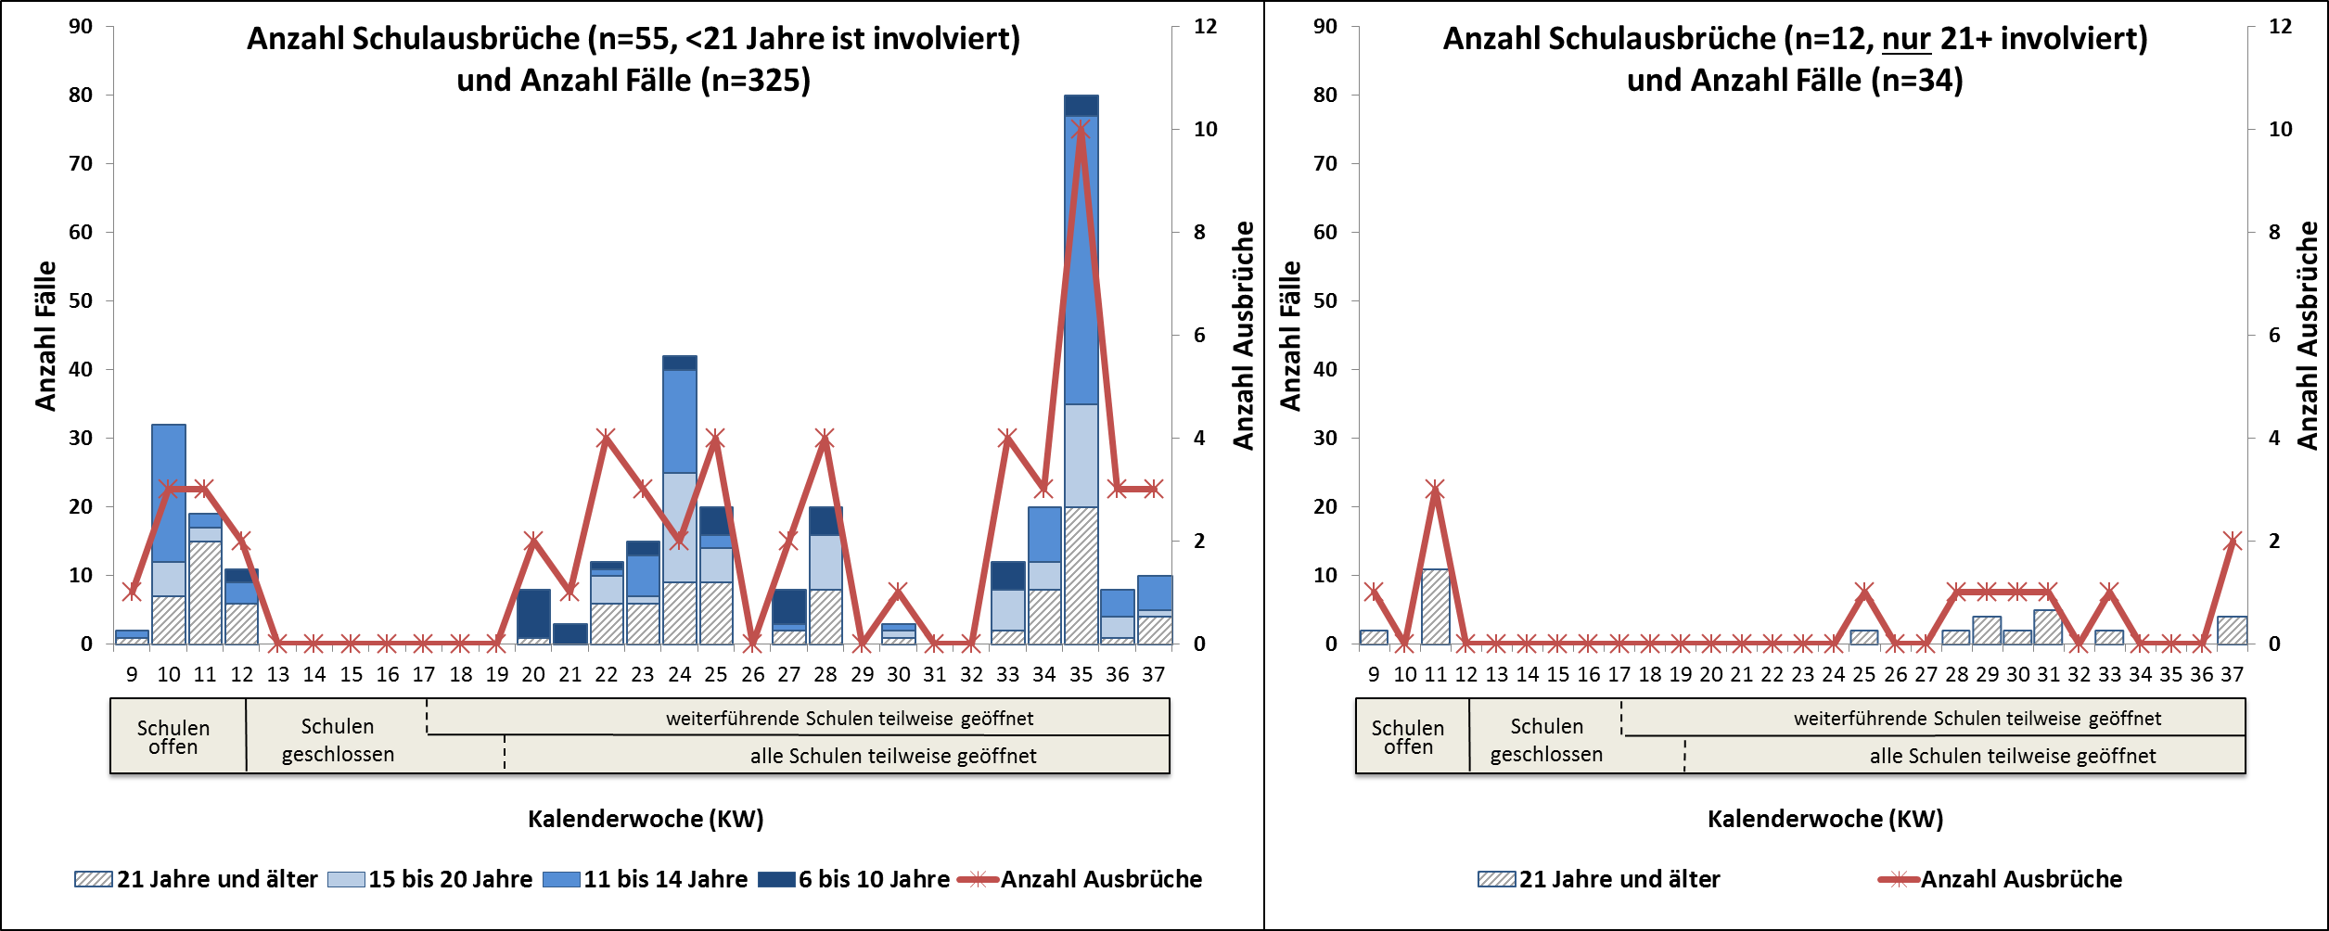
Ausbrüche in Schulen
Insgesamt wurden in SurvNet 67 Ausbrüche in Schulen angelegt (>= 2 Fälle, 0-5 Jahre ausgeschlossen)
  55 (82%) Ausbrüche inkl. mit Fällen < 21 Jahren, 11% (6-10J.), 34% (11-14J.), 22% (15-20J.), 33% (21+)
  12 Ausbrüche nur mit Fällen 21 Jahre und älter
Datenstand: 14.09.2020
Notes:
In KW 35 gab es einen Höhepunkt an Schulausbrüchen (n=10, Anzahl Fälle=80).
Im Vergleich zur Vorwoche gibt es 14 neue Schulausbrüche (3 davon sind jedoch etwas älter und wurden erst jetzt als Schulausbruch übermittelt).
Gymnasium in Hamburg:
x derzeit 33 Fälle, 3 Lehrkräfte, 30 SchülerInnen (11-14 Jahre)
x mindestens 15 Klassen sind betroffen (Klassenstufe 6-8)
Gymnasium in Osnabrück (NI):
x 10 gemeldete Fälle, 7 Fälle im Alter von 5-17 Jahren, 3 Fälle 21+
x 14 Klassen und Kurse sowie mehr als die Hälfte des Lehrerkollegiums von etwa 70 Menschen befinden sich in Quarantäne.
Schule im LK Wesel (NW):
x 11 Fälle, 7 Fälle im Alter von 9-14 Jahre
Metropolitan Schule Berlin:
x 6 Fälle, 2 SchülerInnen
Die anderen Ausbrüche sind kleinere Geschehen mit 2-4 Fällen.
Die Ausbrüche von KW 35-37 fanden in 9 BL statt (5x NW, 5x BE, 4x NI, 3x HE, 2x BY, HH, SL, ST, SH).

